Slide 1
Thực đơn
Ngày 02/01/2025

Slide 2
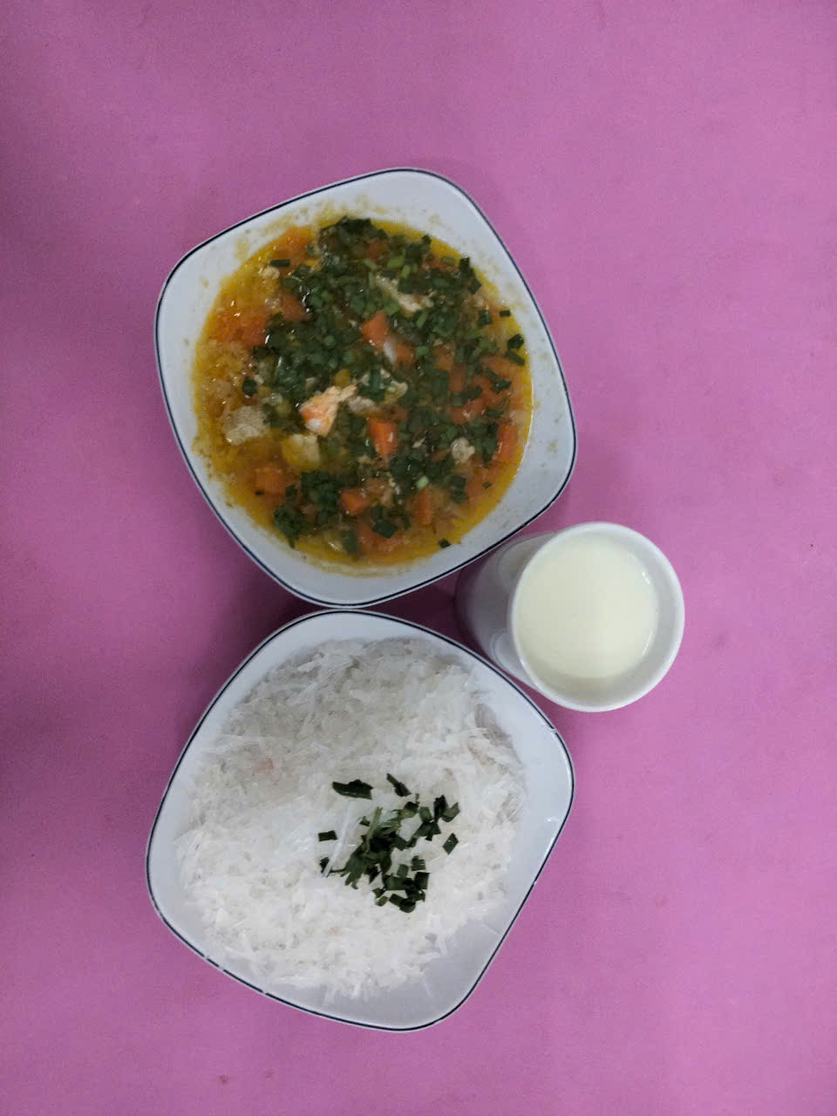
BUỔI SÁNG:
- Miến thịt, tôm nấu bắp cải, hẹ
- Sữa

Slide 3
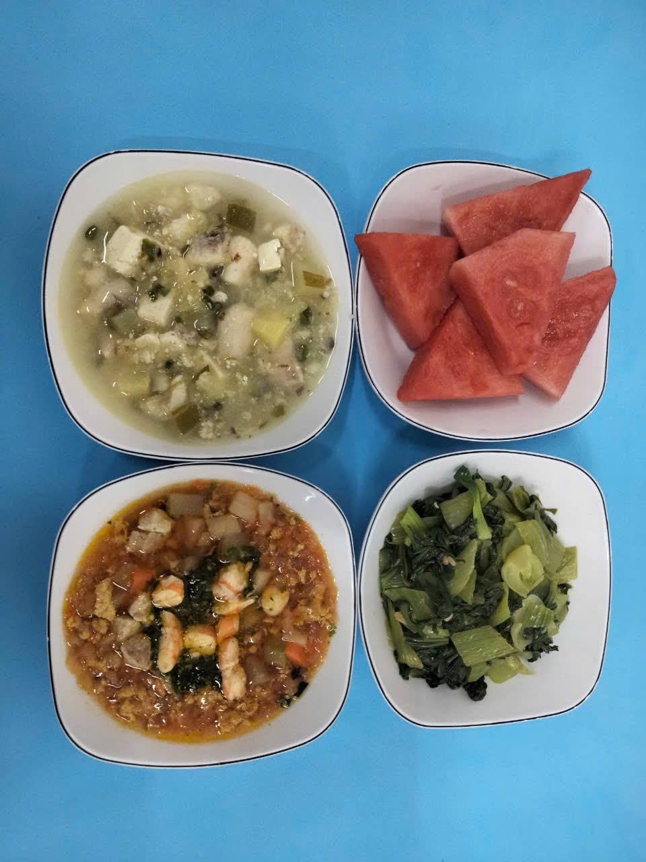
BUỔI TRƯA:
Món mặn: Cá kho thơm
Món canh: Canh rau củ nấu thịt (susu, cà rốt, khoai tây, củ dền)
Món xào: Cải thìa xào dầu hào
Tráng miệng: Dưa hấu

Slide 4
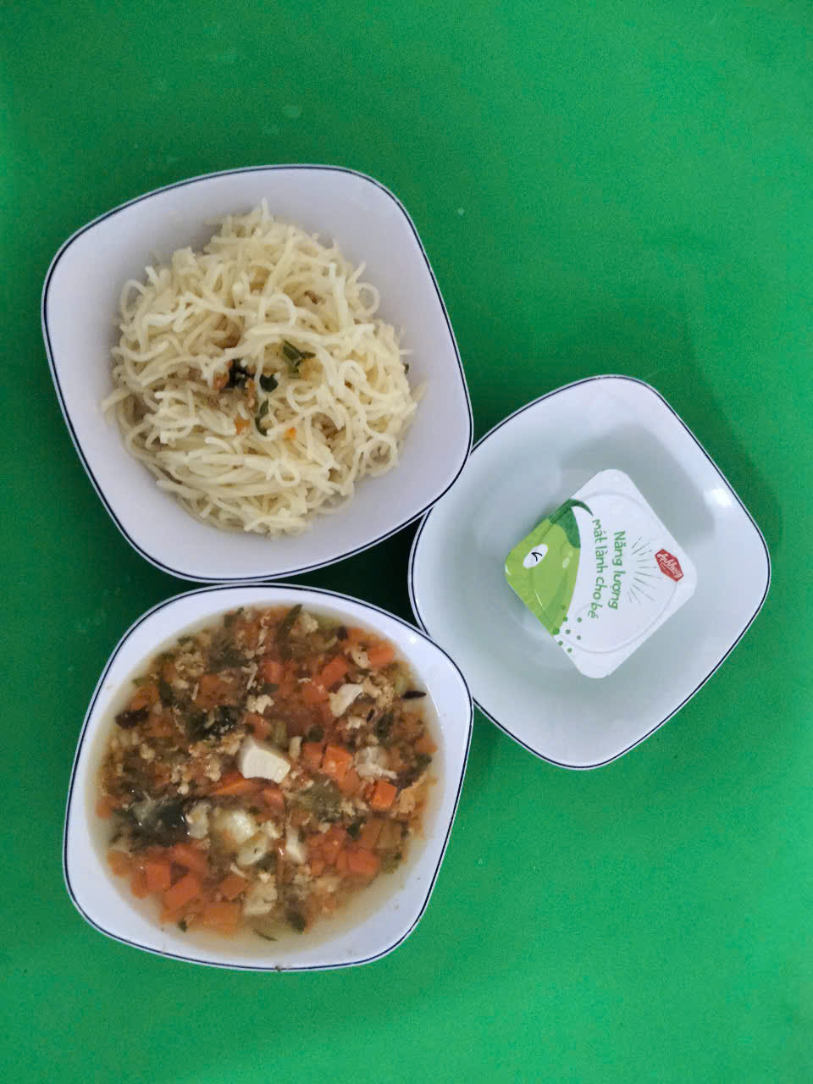
BUỔI XẾ:
Mì gà xá xíu, cải ngọt
Tráng miệng: Bánh pudding

